Slide 1
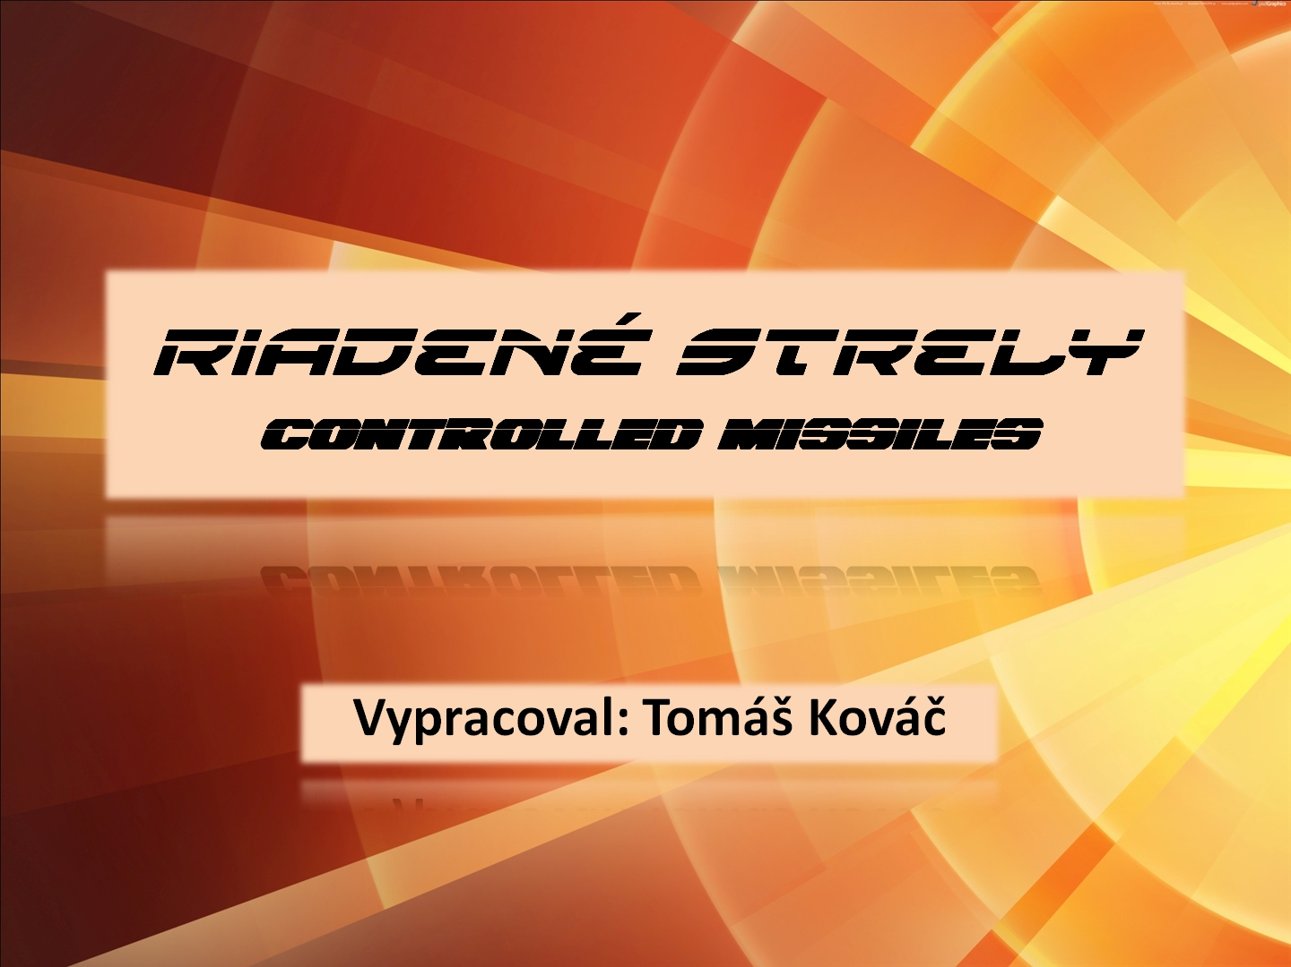

Slide 2
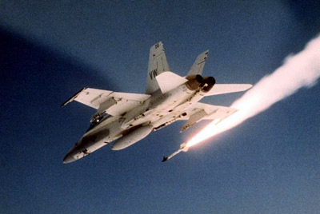
Obsah
Úvod
Tepelne navádzané strely
  Čierne teleso
  Sidewinder
  Komponenty
  Systém
  Navádzací kontrolný systém
  Tomahawk
  Javelin
Laserom navádzané strely
Zdroje
2/19

Slide 3
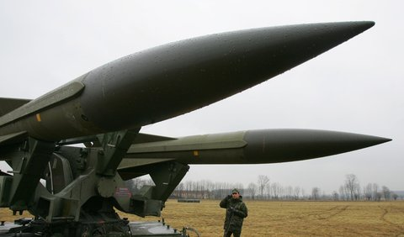
Úvod
Riadené strely – výsledok najnovších technológií
Úloha: splniť svoje
poslanie v boji
Veľká rola v podpore
vojenskej nadradenosti
3/19

Slide 4
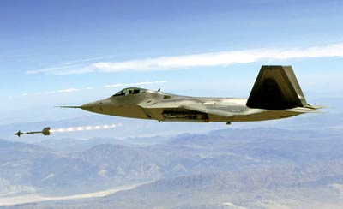
Tepelne navádzané strely
Elektromagnetické žiarenie telies
Čím väčšia je teplota telesa, tým kratšiu vlnovú dĺžku má žiarenie
Sidewinder
Tomahawk
Javelin
4/19

Slide 5
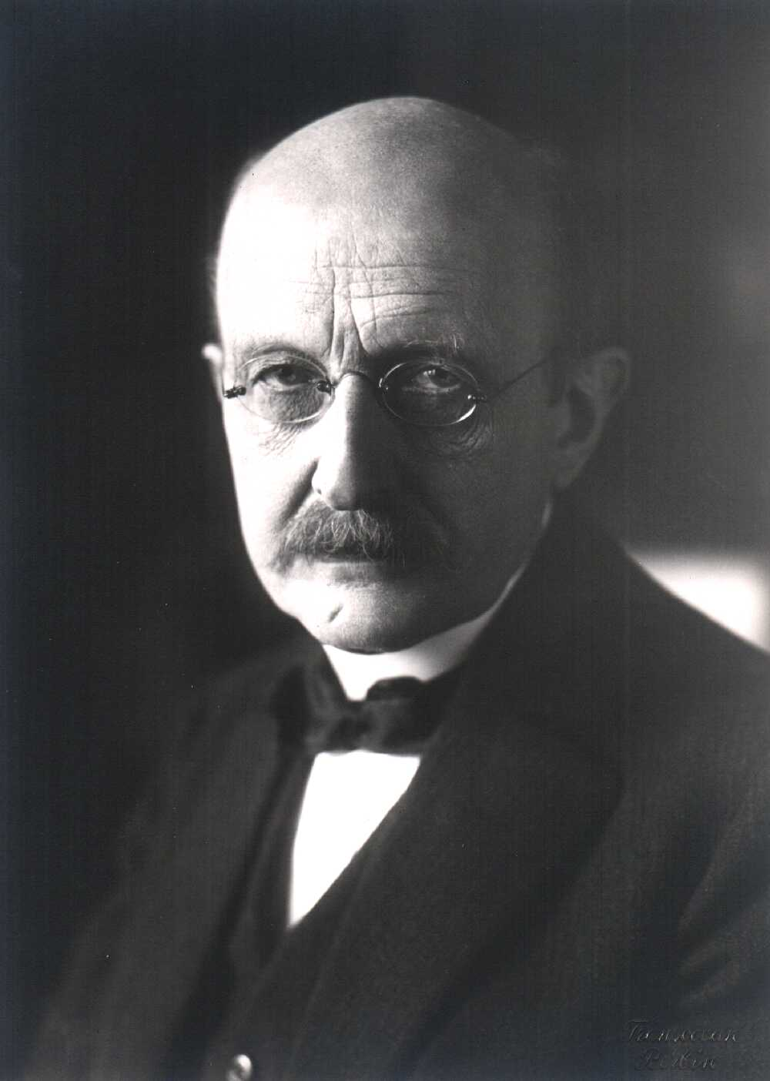
Čierne teleso
Fyzikálny model
Idealizované teleso
Dokonale pohltí všetku
energiu svetla
Planckova krivka (Max Karl
Ernst Ludwig Planck )
5/19

Slide 6
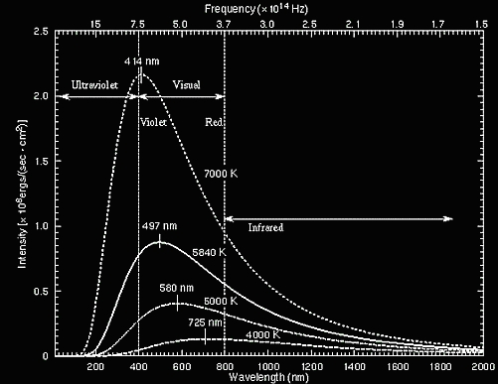
Planckova krivka
6/19

Slide 7
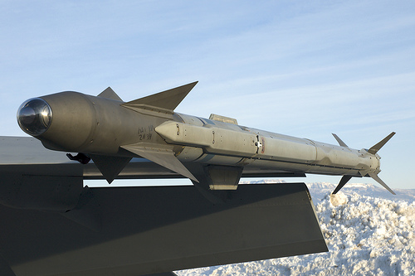
Sidewinder
Strela s krátkym doletom
Vzduch-vzduch
Špeciálny vyhľadávací
systém
NOTS-McLean
1953 – testovacie skúšky
Cena: $84,000
7/19

Slide 8
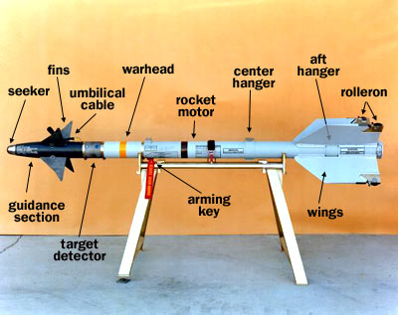
Komponenty
Raketový motor
Zadné stabilizačné krídla
Hľadač
Navádzacia kontrolná
elektronika
Kontrolná aktualizačná sekcia
Stabilizátory
Výbušná hlavica
Rozbuškový systém
Batéria
8/19

Slide 9
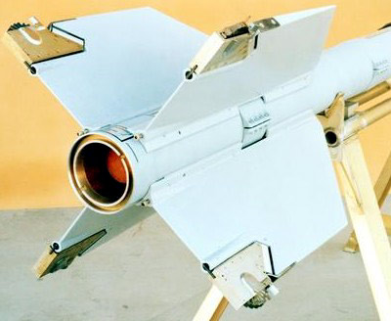
Systém
Lietadlo v pozícii->aktivácia riadenia paľby->aktivácia raketového motora->uvoľnenie rakety
Raketová motor spaľuje pevný palivový materiál->vysokotlakový plyn->zabezpečuje potrebný tlak
Roleron = stabilizačné zariadenie
Gyroskopický pohyb
Infračervený senzor, CCD
Kónického skenovací systém
9/19

Slide 10
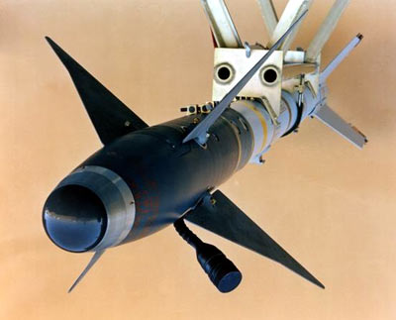
Navádzací kontrolný systém 1/2
Cieľ: udržať infračervený
obraz nepriateľského objektu
Servozariadenie ->plynový
generátor->vysoko stlačený
plyn->piesty
Proporciovalná navigácia
(preddefinovanie opravy letového kurzu)
Optický cieľový detektor na vypočítanie dosahu
10/19

Slide 11
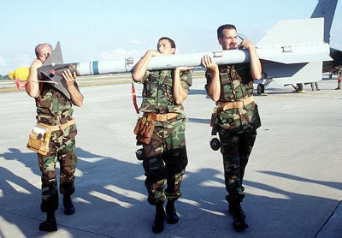
Navádzací kontrolný systém 2/2
Detektor: 8 laserových diód
a 8 svetelno-senzorových
diód usporiadaných okolo
raketového rámu
Detektor zistí nepriateľské
lietadlo->výbušný mechanizmus->nálož->uvoľnenie veľkého množstva horúceho plynu -> vyvrhnuté tisícky kovových kúskov
11/19

Slide 12
Tomahawk
strela s plochou dráhou letu
Zem-zem (z hladinových plavidiel/ponoriek na pozemné/námorné ciele)
Veľmi ťažko zachytiteľná radarom
Vypúšťaná z odpaľovacieho zariadenia pomocou štartovacej rakety
Tomahawky schopné niesť jadrové hlavice boli na rozkaz prezidenta Georga Busha v roku 1991 vyradené z výzbroje US Navy.
12/19

Slide 13
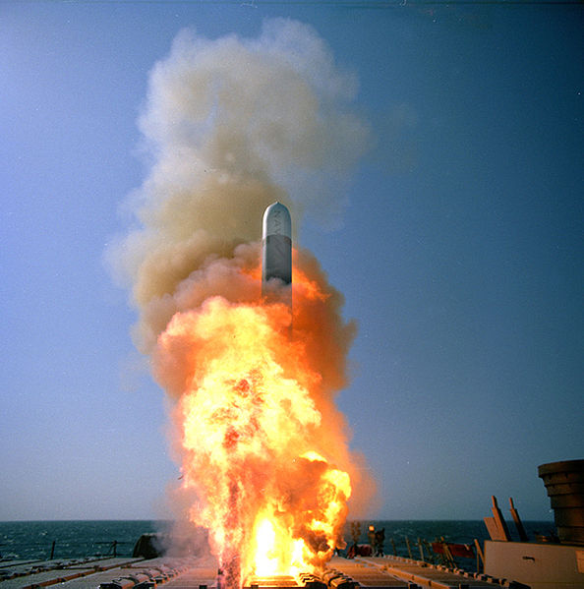
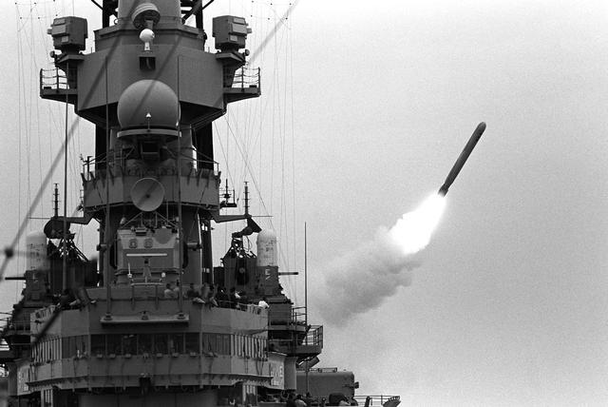
Tomahawk
13/19

Slide 14
Javelin
Protitankový riadený komplet
Dostrel : 2,5 km
Zameranie cieľa->po odpálení je raketa samostatne navedená na cieľ
Systém je rozložený a pripravený strieľať za menej ako 30s
Zbraň má dva útočné režimy, priamy alebo útok z vrchu
14/19

Slide 15
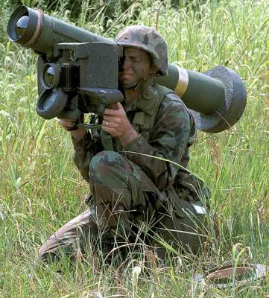
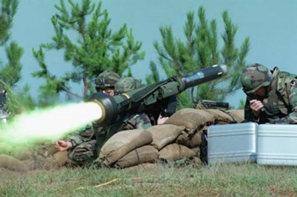
Javelin
15/19

Slide 16
Laserom navádzané strely
Sa môžu samé zneškodniť (-)
Navádzacie systémy nefungujú dobre v každom počasí (-)
Vyžadujú len jedno lietadlo (+)
Dolet (+)
Laser vytvára tepelný bod na cieli
Raketa je schopná zasiahnuť cieľ aj keď sa pohybuje
16/19

Slide 17
Zdroje
http://forum.valka.cz/viewtopic.php/t/27073
http://www.1sg.sk/www/data/projekty/2005/zillions/zbrane/strely.html
http://akotofunguje.hladas.sk/clanok/veda-a-technika/fyzika/ako-funguju-laserom-navadzane-strely-/43
http://www.vojsko.net/index.php?clanek=rakety/tomahawk
http://www.raytheon.com/capabilities/products/tomahawk/
http://www.letectvi.cz/letectvi/Article2417.html
http://cs.wikipedia.org/wiki/BGM-109_Tomahawk
http://en.wikipedia.org/wiki/Tomahawk_(missile)
17/19

Slide 18

Questions ? ? ?

Slide 19


